Slide 1
5주차 발표자료
종합설계1_02 2조 두리아
2018110234 원종인
2017112108 고진원
1

Slide 2
Table of contents
01
프로젝트 소개
01
02
관련 자원
01
03
가능한 아이디어
03
04
예상되는 문제점
2

Slide 3
01
프로젝트 소개
노약자 대상의 일기 제작 및 산출 데이터 보호자 전달하는 챗봇 서비스
3

Slide 4
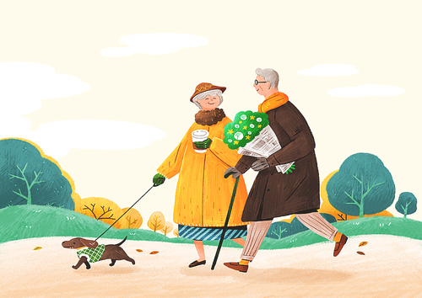

프로젝트 소개
생성형 AI를 활용한 시니어라이프케어 서비스 구축
AI 구술자서전 전용 맞춤 질문 서비스 및 관련 데이터관리 시스템
4

Slide 5
02
관련 자원
3

Slide 6

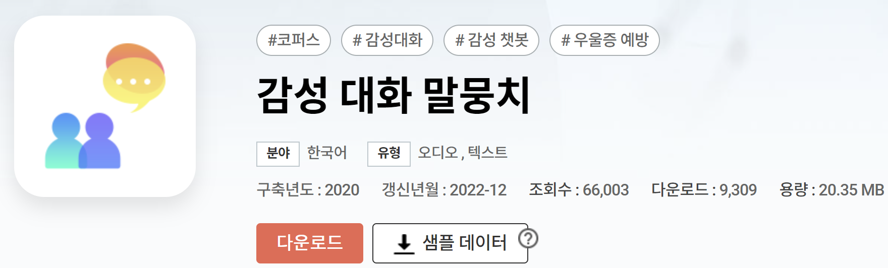
관련 자원 - 감정 분석
koBERT를 활용한 다중감성분류모델 사용
koBERT 학습을 위한 추가 데이터
4

Slide 7

관련 자원 - 키워드 추출
KeyBERT를 활용한 일기 속 특정 키워드 추출
5

Slide 8



관련 자원 - TTS, STT
TensorFlowTTS를 통한 음성 생성
Tacotron을 통한 음성 생성
KoSpeech를 활용한 STT 생성
6

Slide 9

관련 자원 - 챗봇
챗GPT를 활용한 챗봇 생성
7

Slide 10
03
가능한 아이디어
3

Slide 11
가능한 아이디어
질문에 대한 답변을 바탕으로 심리 상태 분석 및 할일 추천 기능
사용자의 무료함을 달래기 위한 일상적인 질문에 대한 답변을 통해 사용자의 심리 상태를 긍정, 부정, 중립 등으로 분류하여 특이사항을 보호자에게 전달
Q : 오늘 몸은 괜찮으세요?
A : 너무 아프다
A : 그냥 그래
A :오늘은 몸이 괜찮네
Q : 어디가 아프세요?
Q : 오늘 날씨가 19도이고 맑습니다.
간단한 산책 다녀오시는 건 어떠세요?
A : 가슴이 너무 답답해
4
보호자에게 상태 전달
4

Slide 12
가능한 아이디어
오늘의 특별한 일 과거의 경험 등에 대한 질문
매일의 특별한 일과 과거의 특별했던 기억들을 질문을 통해 답변을 이끌어내어 데이터화
답변의 데이터를 바탕으로 한 사람에 대한 일대기를 생성하여 자식이나 보호자에게 전달
시퀀스 A
Q : 어릴 적 가족이 몇명이셨어요?
A : 어머니, 아버지, 누나, 남동생 4명 있었어
시퀀스 B
Q : 아버지는 어떤 분이셨어요?
A : 엄하시긴 했지만 자식들을 위해 헌신하셨어
시퀀스 C
Q : 아버지가 헌신하셨던 구체적인 기억은 뭐셨나요?
A : 날 위해서 열심히 일하셔서 그 힘든 시절에 대학을 보내주셨어
시퀀스 D
Q : 그때 느낀 감정은 어떠셨나요?
A : 나도 저런 부모가 되어야겠다고 생각했어
4
4

Slide 13
04
예상되는 문제점
3

Slide 14
예상되는 문제점
질문 데이터 확보의 어려움
노약자의
말투나 사투리 인식의 어려움
단순하고 밋밋한 프로젝트가
될 가능성
4
4

